Slide 1


Los aprendizajes que determinan el desempeño humano
Facultad Ciencias de la Educación
Universidad Tecnológica de Pereira
Gerardo Tamayo Buitrago
Curso preparatorio para presentación de concurso docente sesión 1

Slide 2
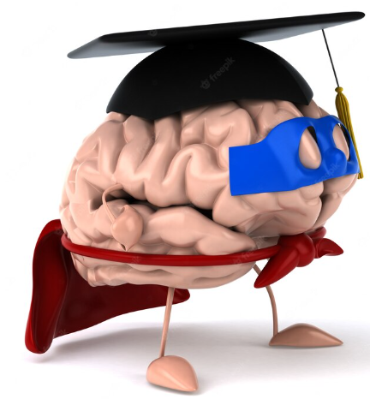
Cerebro
Energía 20%
Agua 78%; grasa 10%; proteína 8%
Oxígeno 20%
Peso entre 1300 – 1400 gr (2%)
36 lt sangre/hora
Cien mil millones de neuronas
1 Billón Neuroglias
Dos hemisferios
Cerebelo: Equilibrio, postura, cognición
Zona central: hipocampo, el tálamo, el Hipotálamo y amígdala

Slide 3
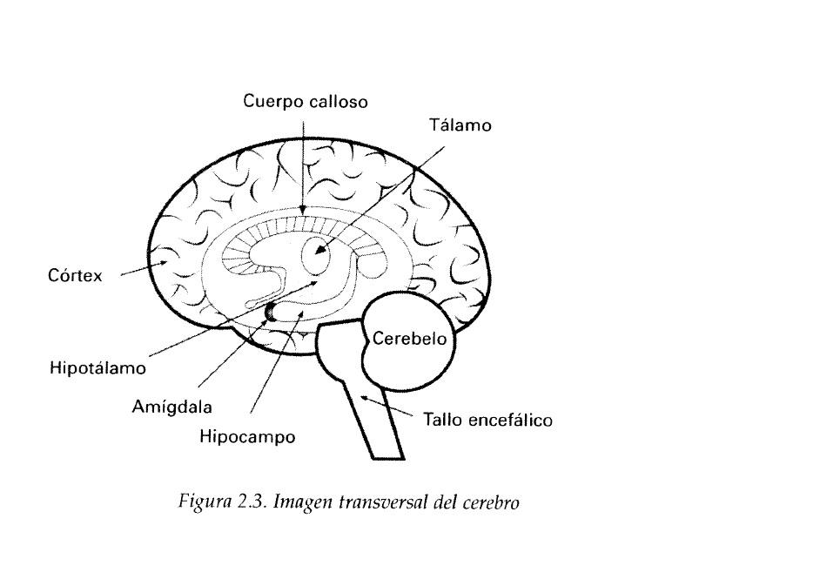
Aprendizaje
Es lo que mejor sabe hacer
No duerme, siempre activo
Se modifica por estímulos, experiencia y conducta
> conexiones = > “inteligencia”
Sinapsis, Centros, Redes
Aprendizaje < esfuerzo

Slide 4
Donde sucede el aprendizaje cuando se juega
Semántica
Episódica
Instrumental
Fotográfica
Topográfica
Sensorial
A corto y largo plazo
Memoria

Slide 5
CONOCIMIENTO
Descubre
Construye
ALUMNO
ESTUDIANTE
Se alimenta
Bien recibe
Anticipa
Pregunta
Decide
Se aproxima
Se inquieta
Cuestiona
Pregunta
Soluciona

Slide 6
DOCENTE
SHOW
TEACH
Muestra
Vende
Reclama atención
Castigo Recompensa
Construye
Motiva
Permite
Cualifica

Slide 7
Métodos de Estudio
Identificar la forma como aprendo: viendo, escuchando, haciendo, enseñando
Imaginación
Repetición
kinestésico
Asociación
Actividades de creación en escritura, oralidad, pedagogía activas, mando directo.
Modelos del hacer, aula inversa, ensayo error, estrategias de participación y uso de recursos.
Establecimiento de terminología, ensayo error, instrucción y demostración sistémica.
Comparación y reconocimiento de términos y tareas, seguimiento de pasos, descubrimiento.

Slide 8
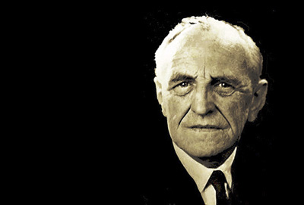
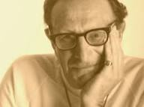
Bases del Aprendizaje Desde la Interacción
Un buen docente sabe como llegar al alma del alumno.
Un buen docente aprovecha la búsqueda y construcción de autonomía.
Winnicott
Adulto: racional, lógico, objetivo, realidad, resolución de problemas.
Objeto Transicional
Identifica el no – yo
Consuelo y seguridad con relación al apego materno
Padre: comportamientos, pensamientos y sentimientos copiados de figuras de autoridad.
Erik Berne
Fenómeno de Transacción
Estado intermedio entre realidad interna y realidad externa
Niño: emociones, impulsos, creativo, espontáneo o creativo.

Slide 9
¡Por una docencia orientada a descubrir la forma de aprender de cada uno, apoyada desde las ciencias!

